Slide 1
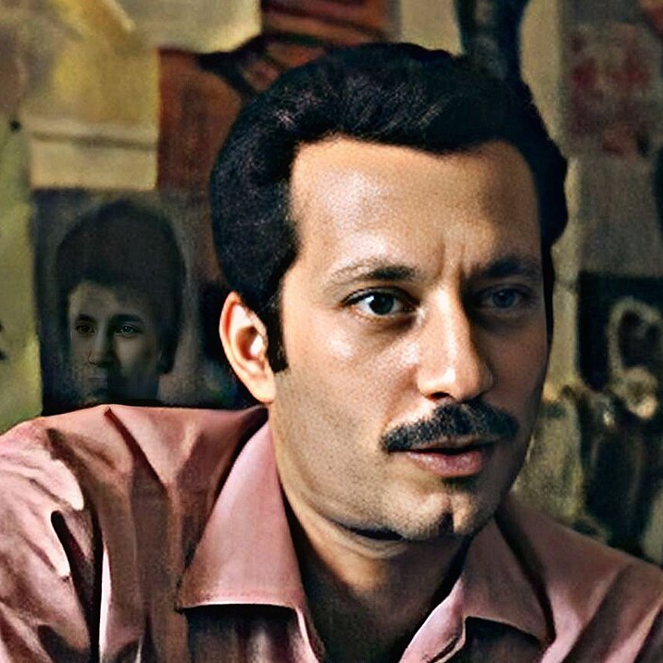
غسان كنفاني
هاشم الصمادي
السابع ج

Slide 2
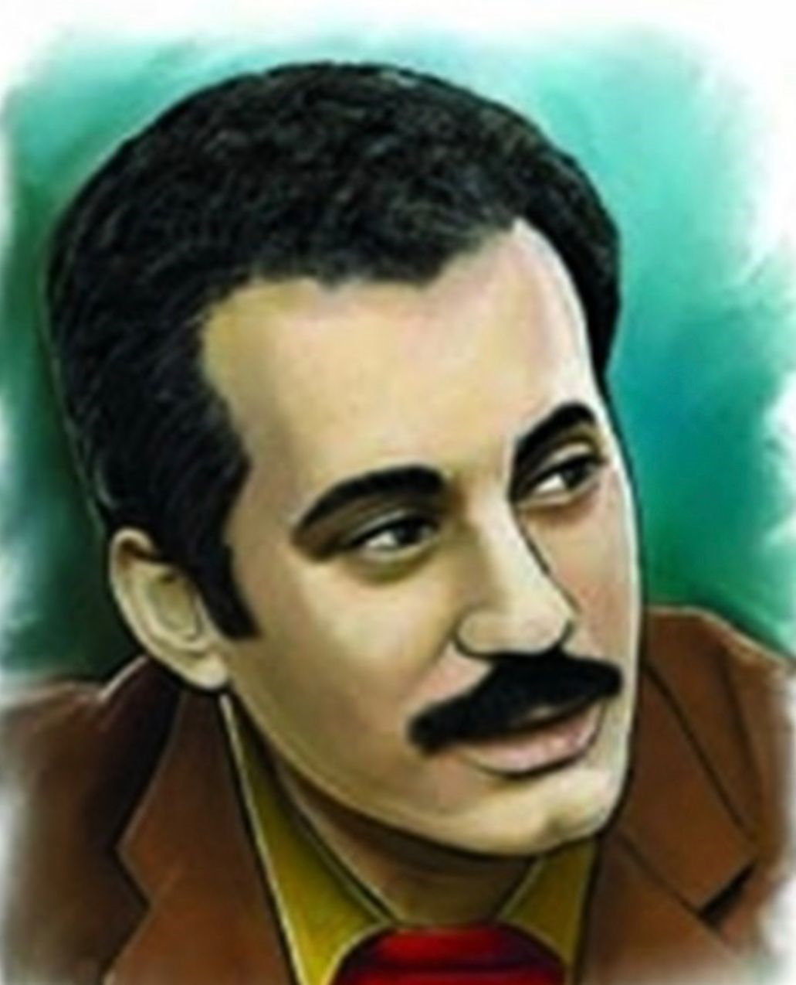

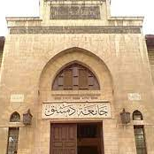

حياته وتعليمه
ترك فلسطين بلده بسبب الاحتلال
درس في جامعة دمشق
كانت قضيته الأولى هي فلسطين وقد ألهمته كتابة مؤلفات مهمة
غسان كنفاني كاتب وسياسي فلسطيني وُلد في عام 1936 في عكا، فلسطين. تم تشريده مع عائلته خلال حرب عام 1948 بين العرب وإسرائيل، واستقروا في دمشق، سوريا.

Slide 3

تأثيره
كان غسان كنفاني ناشطاً سياسياً ملتزماً يكافح بلا كَلَلٍ من أجل قضية الشعب الفلسطيني. استخدم كتابته لنشر الوعي حول صراعات الشعب الفلسطيني.

Slide 4
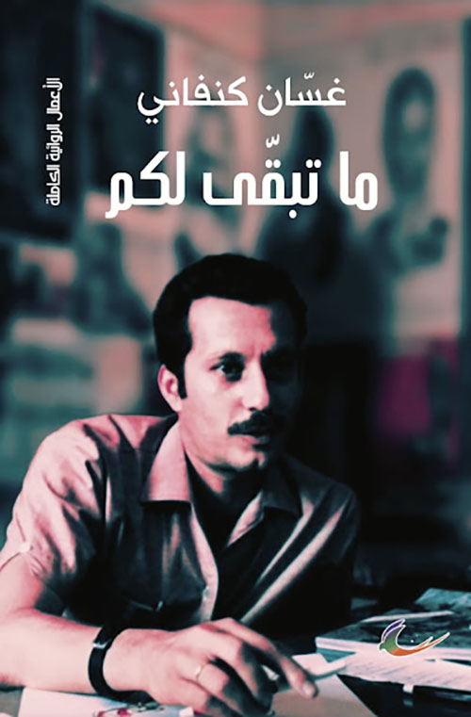


مؤلفاته
ما تبقى لكم
عائد الى حيفا
رجال في الشمس
ألّف غسان كنفاني العديد من الكتب أهمها

Slide 5
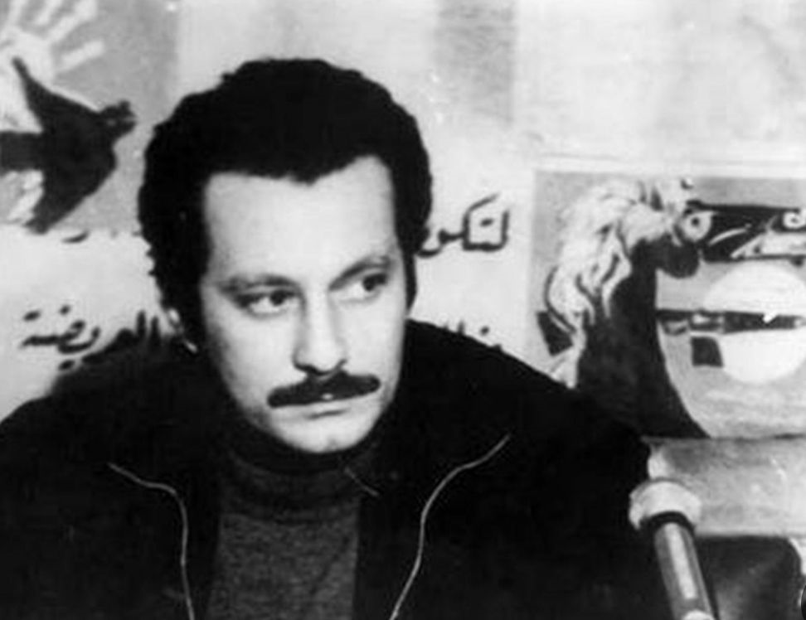
اقتباسات من كتاباته
“لَكَ شيءٌ في هذا العالم.. فقم!”
“إذا كُنّا مدافعين فاشلين عن القضية.. فالأجدر بنا أن نُغَيّر المدافعين..لا أن نُغَيّر القضية”
“إن الصّمتَ هو صُراخٌ من النّوعِ نَفْسِهِ. أكثرُ عُمْقًا، وأكثرُ لَياقةً بِكَرامَةِ الإنسانِ”

Slide 6

شكرًا لكم

